Slide 1
Právní formy činnosti
Správní akty – adresáti/předmět regulace
normativní správní akty
individuální správní akty
smíšené správní akty
Veřejnoprávní smlouvy
Faktické úkony

Slide 2
Veřejnoprávní smlouvy
Definice
Veřejnoprávní smlouva je dvoustranný nebo vícestranný úkon, který zakládá, mění nebo ruší práva a povinnosti v oblasti veřejného práva (§ 159)
X
Smlouvy uzavírané ve veřejné správě = veřejnoprávní smlouvy + soukromoprávní smlouvy

Slide 3
Veřejnoprávní vs soukromoprávní smlouvy
Soukromoprávním smlouvám se smlouva veřejnoprávní přibližuje v tom, že stejně jako ony je dvou či vícestranným právním úkonem, který vzniká na základě dvou či více vzájemně adresovaných a obsahově shodných souhlasných projevů vůle, tedy na základě
svobodné nabídky (oferty) a svobodného přijetí návrhu (akceptace).
Procesem svého vzniku (jehož cílem je dosažení smluvního konsenzu) se tedy neliší od smluv občanskoprávních či obchodněprávních. Zásadní odlišností veřejnoprávních smluv je skutečnost, že upravují veřejná subjektivní práva a povinnosti pramenící z norem správního práva“ (rozsudek NS ze dne 31. 7. 2003, sp. zn. 33. Odo 161/2002).

Slide 4
Veřejnoprávní smlouvy
Požadavky
Materiální pojetí – posuzuje se podle obsahu (nemusí být takto označena) + výslovné zákonné zmocnění (čl. 1 odst. 2 Listiny) – výjimkou jsou veřejnoprávní smlouvy podle § 162
nesmí být v rozporu s právními předpisy
musí být v souladu s veřejným zájmem
je-li stranou je správní orgán, nesmí snižovat důvěryhodnost veřejné správy, musí být účelné a správní orgán musí mít při jejím uzavírání za cíl plnění úkolů veřejné správy.

Slide 5
Veřejnoprávní smlouvy
Druhy
koordinační - mezi subjekty veřejné správy navzájem , za účelem plnění svých úkolů
subordinační - mezi subjektem veřejné správy a jiným subjektem odlišným od orgánu veřejné správy
mezi subjekty soukromého práva – smlouvy o převodu nebo způsobu výkonu práv a povinností osob, které by jinak byly účastníky správního řízení

Slide 6
Veřejnoprávní smlouvy koordinační
ty veřejnoprávní smlouvy, které stát, veřejnoprávní korporace, jiné právnické osoby zřízené zákonem a právnické a fyzické osoby, pokud vykonávají zákonem nebo na základě zákona svěřenou působnost v oblasti veřejné správy (ať už jde o státní správu, nebo samosprávu), mohou za účelem plnění svých úkolů vzájemně uzavírat
jen v případech, kdy k tomu zákon poskytuje zmocnění (byť bez nutnosti výslovného označení takového úkonu jako veřejnoprávní smlouvy)
je-li předmětem výkon státní správy, lze uzavřít jen se souhlasem nadřízeného správního orgánu, který posuzuje soulad s právními předpisy a s veřejným zájmem
Příkladem veřejnoprávních smluv k výkonu státní správy jsou smlouvy o transferu přenesené působnosti podle § 63 či 66a zákona o obcích (v praxi často agenda vyřizování přestupků),

Slide 7
Veřejnoprávní smlouvy subordinační
jde o případy, kdy by jinak probíhalo správní řízení, přičemž osoba, se kterou může správní orgán veřejnoprávní smlouvu uzavřít, by byla tzv. hlavním, silným či neopominutelným účastníkem řízení - § 27 SpŘ.
opět jen pokud s touto alternativou výslovně počítá zvláštní právní předpis
podmínkou účinnosti je souhlas ostatních osob, které by byly účastníky podle § 27 odst. 2 nebo 3 správního řádu.

Slide 8
Veřejnoprávní smlouvy mezi subjekty soukromého práva
ty veřejnoprávní smlouvy, které mohou mezi sebou uzavřít tzv. hlavní účastníci správního řízení (§ 27), pokud by správní řízení podle části druhé probíhalo, popřípadě ti, kdož účastníky takového správního řízení jsou (správní řízení již probíhá), přičemž tato veřejnoprávní smlouva se týká převodu nebo způsobu výkonu práv nebo povinností těchto osob - předmětem musejí být jen práva a povinnosti z oblasti veřejného práva, tedy veřejná subjektivní práva a povinnosti
lze uzavřít i bez zvláštního zákonného zmocnění
je třeba souhlasu správního orgánu; ten posuzuje veřejnoprávní smlouvu a její obsah z hlediska souladu s právními předpisy a veřejným zájmem.

Slide 9
Veřejnoprávní smlouvy mezi subjekty soukromého práva
Příklady:
§ 69 stavebního zákona výslovně počítá s tím, že práva a povinnosti z regulačního plánu vydaného na žádost lze převést písemnou veřejnoprávní smlouvou, jejíž přílohou je regulační plan
příklady, kdy je naplněna překážka k uzavření veřejnoprávní smlouvy mezi subjekty soukromého práva, neboť „zákon stanoví jinak“, lze uvést zákonem výslovně stanovený zákaz převodu veřejných subjektivních práv a povinností oprávněné osoby na osobu jinou v případech bankovní licence (§ 6 BankZ), licence k provozování rozhlasového a televizního vysílání (§ 12 odst. 7 RekReg) nebo oprávnění k provádění veřejného zdravotního pojištění (§ 4 odst. 5 ZdrPoj).

Slide 10
Urči veřejnoprávní smlouvu a její druh
Smlouva uzavřená mezi Ministerstvem vnitra a obchodní společností Škoda, a. s. o nákupu nových policejních vozů.

Slide 11
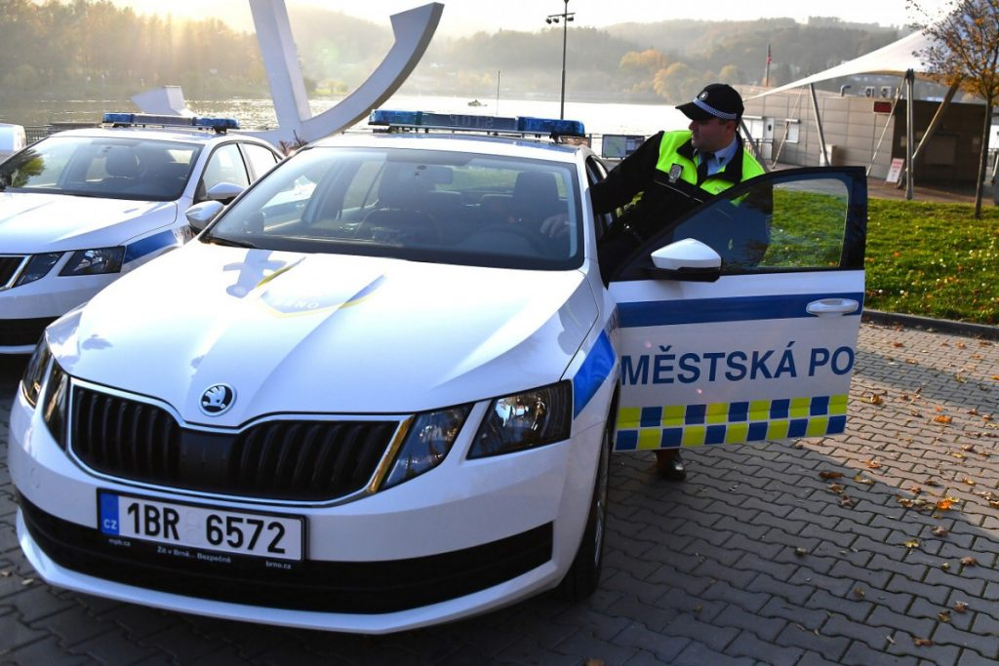
Urči veřejnoprávní smlouvu a její druh
Smlouva uzavřená mezi obcí Horní Lhotka a Dolní Lhotka, podle které obecní policie Horní Lhotky má plnit své úkoly i pro území Dolní Lhotky.

Slide 12
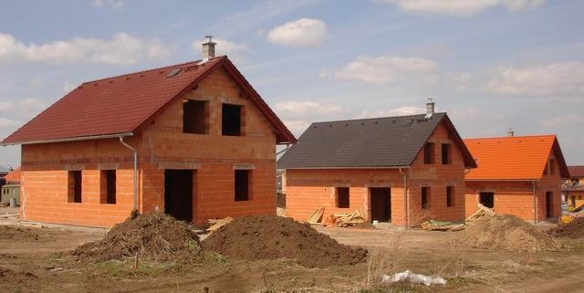
Urči veřejnoprávní smlouvu a její druh
Smlouva mezi stavebním úřadem a obcí Horní Lhotka jako stavebníkem o umístění stavby určené pro sociální bydlení, nahrazující stavební povolení.

Slide 13
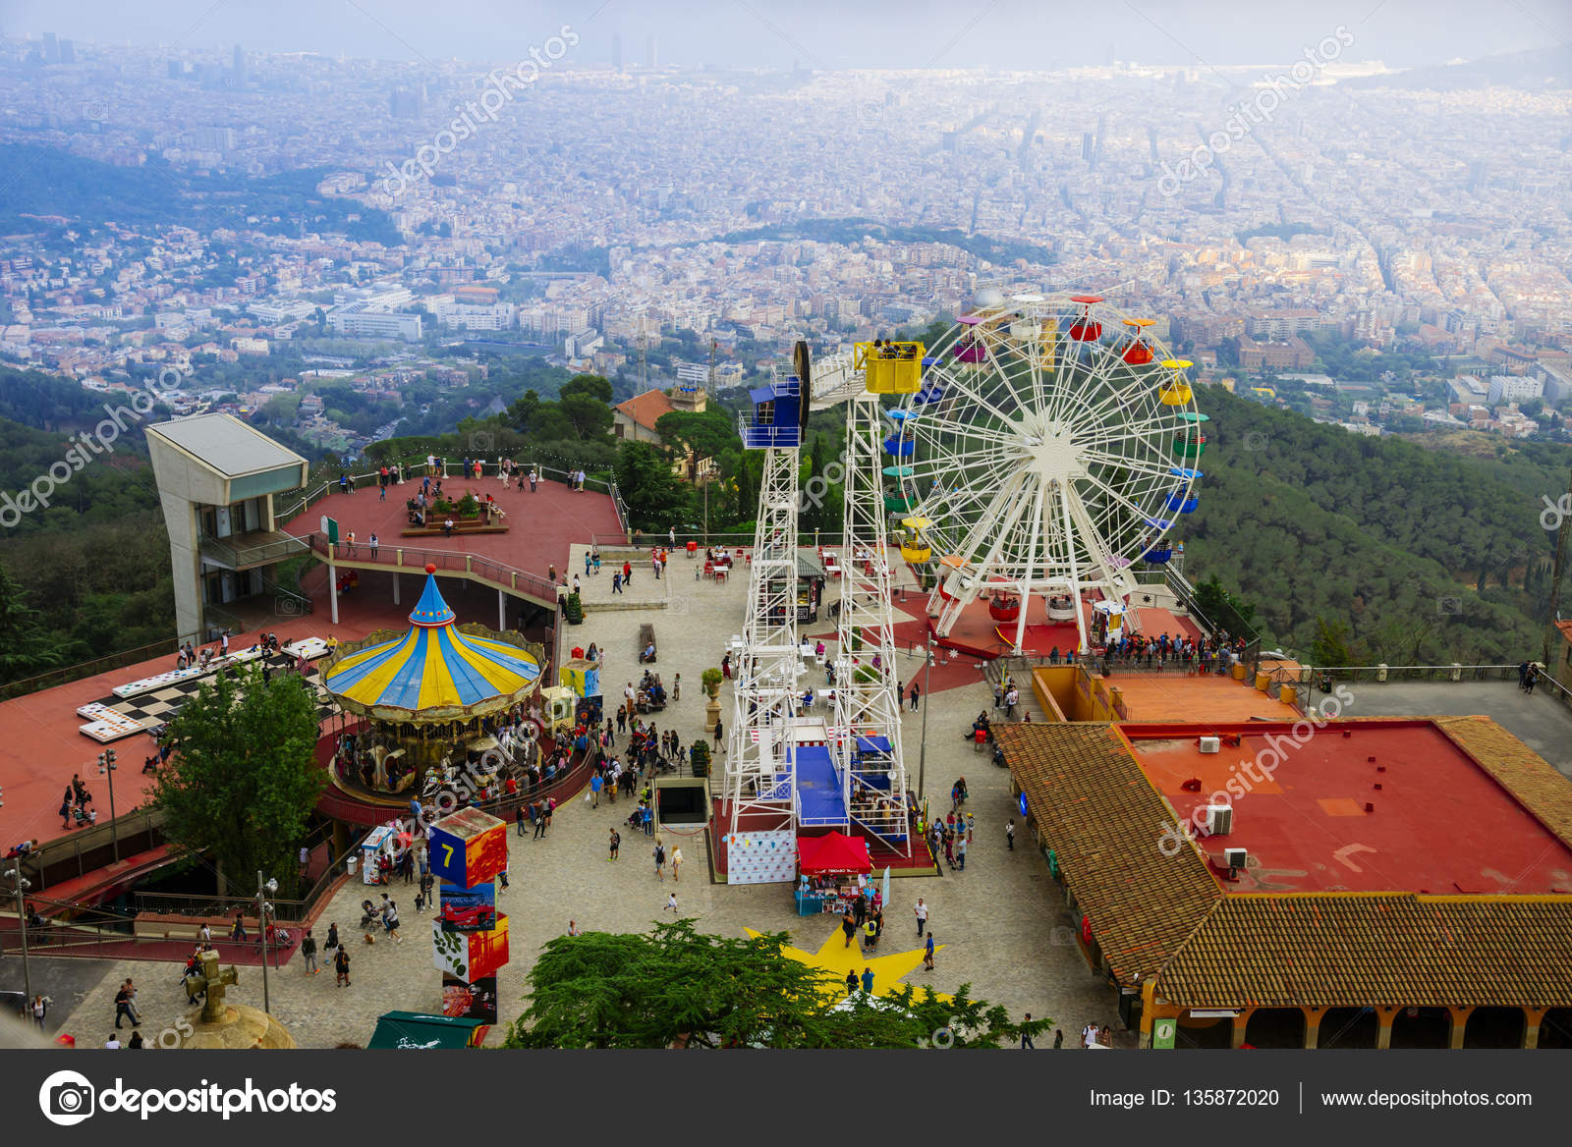
Urči veřejnoprávní smlouvu a její druh
Smlouva mezi Obcí Horní Lhotka a provozovatelem obecního zábavního parku Lunapark, a. s. o poskytnutí dotace z rozpočtu obce.

Slide 14
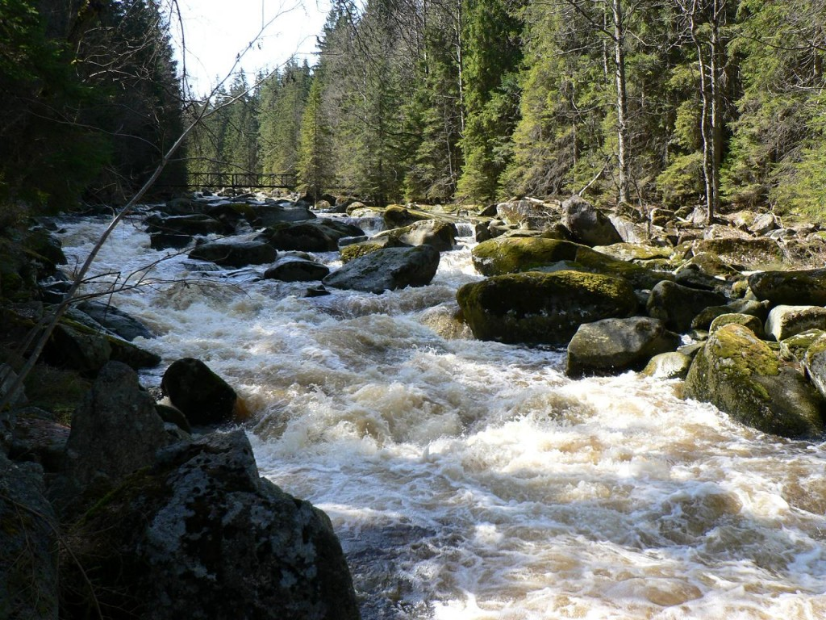
Urči veřejnoprávní smlouvu a její druh
§ 11 odst. 3 vodního zákona. Nestanoví-li vodoprávní úřad jinak, může oprávněný umožnit výkon svého povolení k nakládání s vodami i jinému.

Slide 15
Veřejnoprávní smlouva – okamžik uzavření ?
Koordinační veřejnoprávní smlouva mezi obcí Horní a Dolní Lhotka, o výkonu části přenesené působnosti.
Subordinační veřejnoprávní smlouva mezi stavebním úřadem a stavebníkem o umístění stavby
Veřejnoprávní smlouva o převodu práva nakládat s vodami

Slide 16
Přezkum zákonnosti a řešení sporů
přezkoumání zákonnosti veřejnoprávních smluv
lze přezkoumat z moci úřední, a v případě zjištění rozporu s právními předpisy smlouvu zrušit
strana veřejnoprávní smlouvy, která není správním orgánem může dát podnět (do 30 dnů ode dne, kdy se o důvodů přezkoumání dozvěděla)
k přezkoumání je příslušný správní orgán § 169 SpŘ
postupuje obdobně jako v případě správního přezkumu (není-li stanoveno jinak)
řešení sporů z veřejnoprávních smluv
k návrhu smluvní strany
spory rozhodují „přezkumné orgány“;
u smluv mezi osobami soukromého práva výjimka, rozhoduje přímo správní orgán, který udělil k jejímu uzavření souhlas
Veřejnoprávní smlouvy nepodléhají jako takové přímo soudní kontrole, ale až správní rozhodnutí o jejich správním přezkumu nebo o řešení sporů z nich

Slide 17
Faktické úkony
faktická neformální vrchnostenská činnost veřejné správy
a) faktické pokyny - úkon zákonem zmocněné úřední osoby, zakazující nebo přikazující určité jednání
b) bezprostřední zásahy - jde o správní činnost k odvracení nebezpečí, které bezprostředně ohrožuje právem chráněné zájmy
c) exekuční úkony - povinný je jimi donucován ke splnění již dříve uložené povinnosti, kterou nesplnil dobrovolně

Slide 18
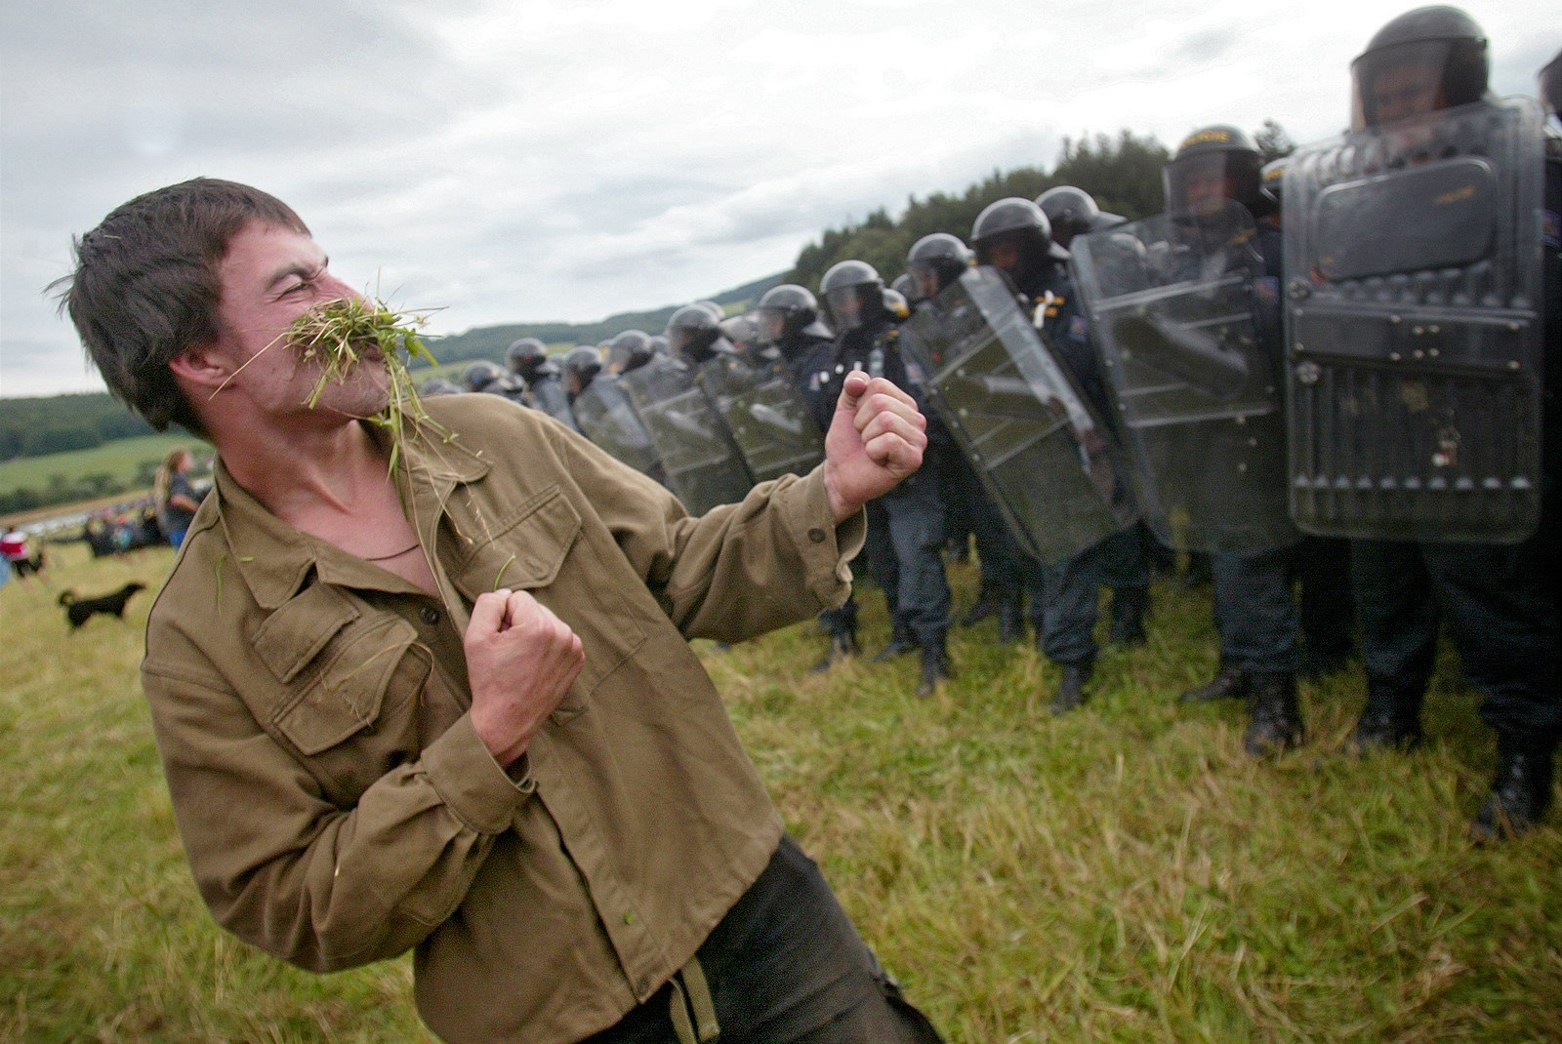

Slide 19
Taneční party „CzechTek 2005“ se účastnilo okolo 5000 lidí.
Policie dvěma zásahy zhruba tisícovky těžkooděnců s pomocí vodních děl a slzného plynu akci ukončila s argumentací, že je nutno zajistit ochranu okolních pozemků, jejichž majitelé na rozdíl od pronajímatele vlastního dějiště nedali k pohybu účastníků souhlas.
Na obou stranách bylo několik desítek raněných včetně několika hospitalizací a vážných úrazů. Podle policie byly škody na pozemcích, kde se CzechTek konal, kolem 200–300 tisíc korun. Místní Státní rostlinolékařská správa potvrdila, že škody, které CzechTek způsobil přímo na rostlinách na poli, kde se účastníci pohybovali, byly minimální.

Slide 20
Otázky
Jak byste jednání policistů na místě označili z hlediska forem činnosti veřejné správy?
Ochranu jaké právem chráněné hodnoty sledoval zásah policie ČR? Jakých práv účastníků technoparty se naopak dotýká předmětný zásah?
Bylo dané jednání policistů v souladu s principem proporcionality? Proč?
Pokud jednání bylo v rozporu s principem proporcionality navrhněte opatření, která mohla policie uplatnit?

Slide 21
Shrnující příklad na právní formy
Pan Rychlý při své jízdě automobilem porušil dopravní značení zákaz vjezdu, které na dané ulici 1) umístili zaměstnanci obce konstrukcí pevně spojenou se zemí, jak to 2) stanoví příslušná prováděcí právní úprava, a to před necelými dvěma dny poté, co o jeho stanovení 3) rozhodl příslušný silniční správní úřad. Uvedené porušení pravidel silničního provozu spatřila hlídka Policie ČR, která pana Rychlého ve svém voze předjela a signálem „STOP“ jej 4) přinutila zastavit u krajnice. Pan Rychlý nechal tuto věc dojít do správního řízení o přestupku, o kterém v souladu se zákonem rozhodoval obecní úřad obce na kterou tato 5) působnost přešla od obecního úřadu obce, která byla k rozhodnutí ve věci příslušná původně. Příslušný správní orgán 6) rozhodl, že pan Rychlý je vinen spácháním přestupku a uložil pokutu.

